Slide 1
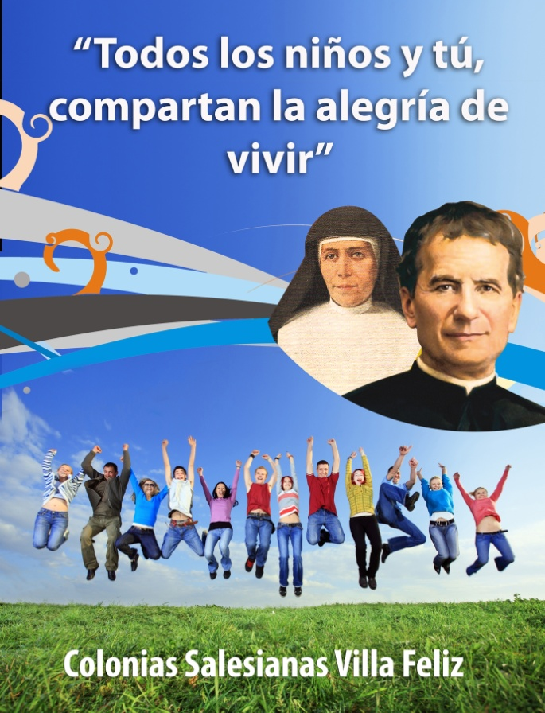
Origen de las Colonias Urbanas Salesianas
“Villa Feliz”

Slide 2
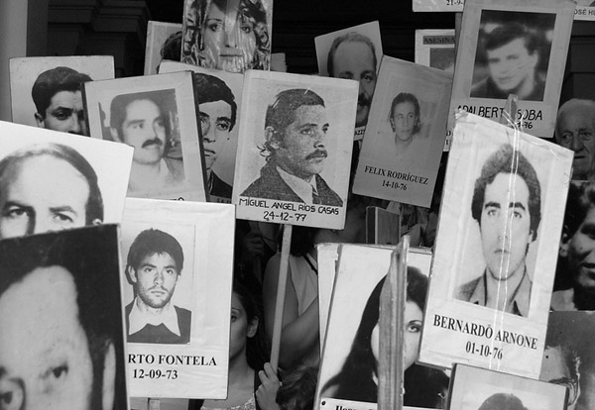
“La realidad de los niños y adolescentes del sector de Macul nos conmovió”
El P. Emilio Pastori (q.e.p.d.) era Párroco de la Sagrada Familia, de Macul, y el P. Hugo Strahsburger, Delegado de Pastoral Juvenil de la Inspectoría Salesiana.
Ambos se inquietaron luego del golpe militar de 1973, al ver a sus hermanos y hermanas de las poblaciones de Macul, Departamental hacia el Canal San Carlos, en una situación generalizada de angustia, temor y pobreza.

Slide 3
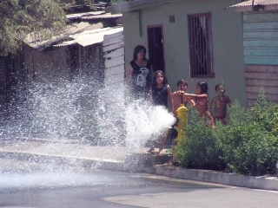
Junto a las familias había muchos niños y adolescentes pobres que llenaban las calles y las veredas.
Con el calor de la primavera empezaban los días de sol y muchos chiquillos utilizaban los grifos de agua para refrescarse.
“Nosotros nos preguntamos qué podríamos hacer por esos chiquillos y chiquillas de las poblaciones”.

Slide 4
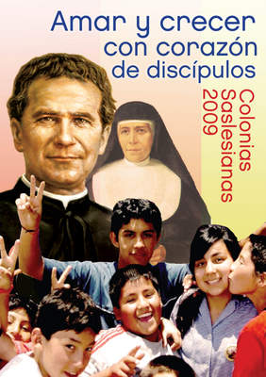
Volver a las raíces de la Pastoral Juvenil Salesiana
Empezamos con el P. Emilio a darle vueltas a la idea de un Oratorio Festivo para los chiquillos que habíamos visto.
Entonces dijimos que un Oratorio, sí, pero con otro estilo.
De todas maneras nos sentimos contentos al haber descubierto en Don Bosco nuestra respuesta. ¡Hacer como él! Invitar a lolos y lolas a divertirse, rezar, comer algo, formar adolescentes con valores, empezar a desarrollar sus cualidades.

Slide 5
¡Una experiencia para las vacaciones!...
Pero, ¿dónde? ¿Con quiénes?
Comenzamos a tirar líneas, y a compartir con algunos salesianos y algunas Hijas de María Auxiliadora la idea de hacer una especie de “Colonia Veraniega”, pero en el mismo lugar donde vivían los niños, o en nuestra Parroquia.
Pero... ¿con qué colaboradores?

Slide 6
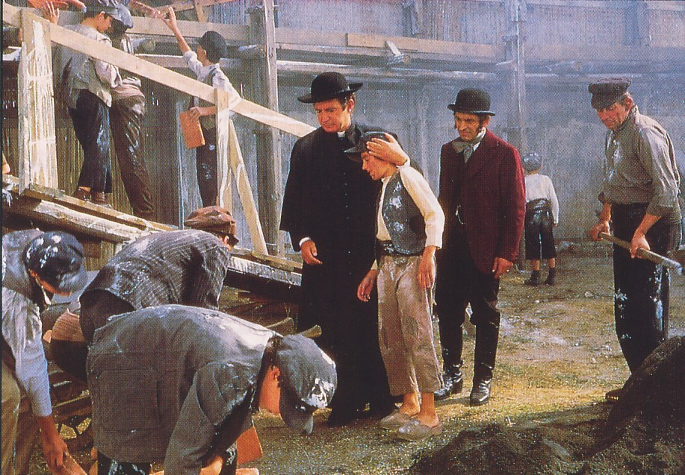
Se nos iluminó la mente al ver todo el auge de los animadores jóvenes de la Pastoral Juvenil, y al pensar en las “Compañías” o grupos de pastoral del Oratorio de San Francisco de Sales en los orígenes de la Pastoral Juvenil hecha por Don Bosco.
¡Había que buscar jóvenes, varones y damas para que “acogieran y estuviesen con los niños y niñas”!

Slide 7
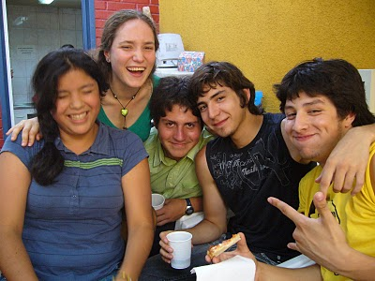
Y así se les hizo la propuesta desde la Pastoral Juvenil de la Inspectoría, junto a las Hijas de María Auxiliadora, a los chiquillos y chiquillas de los primeros medios de los Colegios de Santiago.
¡Pasamos por los cursos contándoles nuestro sueño de hacer vacaciones salesianas (educativas-entretenidas-alegres-evangelizadoras) por 15 días a los chiquillos de las poblaciones de Macul durante el mes de enero de 1974.

Slide 8
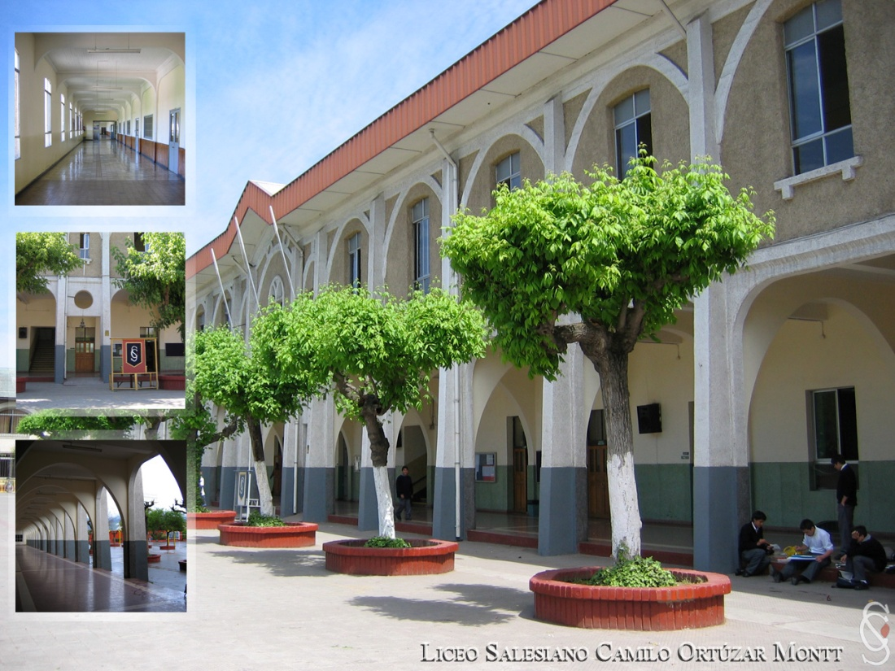
Los monitores y monitoras salesianos, semilla del M.J.S. (hoy, C.A.S. y Kairós)
La Congregación Salesiana hizo un convenio con la Universidad de Chile que se instaló en el Colegio Camilo Ortúzar Montt, y allí se hizo el primer Curso de Formación de monitores, en Diciembre de 1973.
En el Curso participaron alrededor de 90 jóvenes, salesianos y salesianas, de los Colegios de Santiago y de Parroquias.

Slide 9
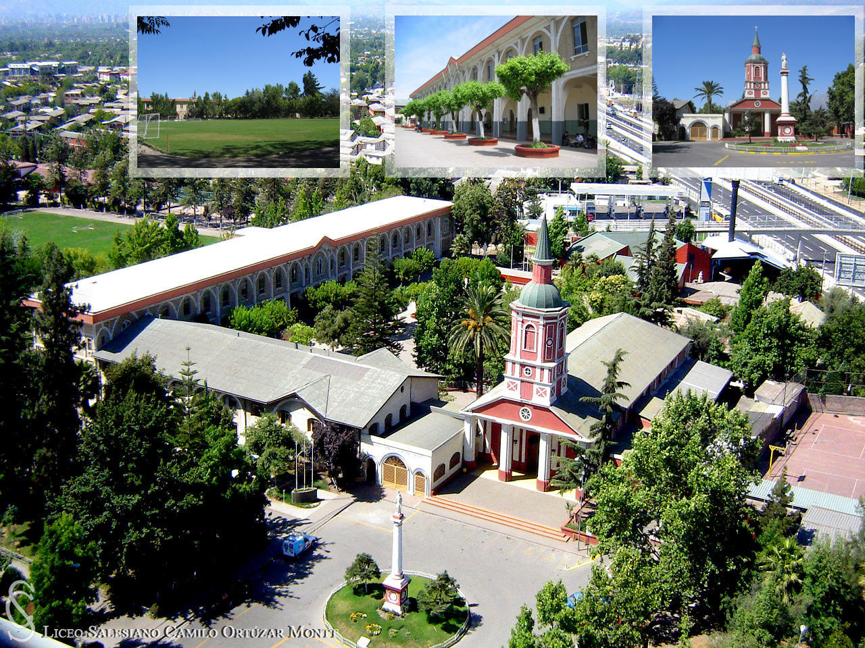
Se enfatizó mucho el estilo pastoral de trato y presencia de Don Bosco entre los adolescentes, y la espiritualidad salesiana. ¡Fue una experiencia muy linda y salesiana!
Con los mismos futuros monitores (“tíos y tías”) se encuestaron los niños y niñas entre 9 y 14 años del Sector de Macul.
Se hicieron dos grupos: uno de 150 niños y otro de 150 niñas.

Slide 10
Las Colonias Urbanas Villa Feliz de enero de 1974
Y así se realizaron las “Colonias Urbanas Salesianas Villa Feliz”, en dos turnos, con salesianos, Hijas de María Auxiliadora, seminaristas, mamás y papás, colaboradores y casi 100 monitores.
Los adolescentes -casi 400- y niños vivieron sus turnos de 15 días jugando, haciendo amistad, creciendo en manualidades, cantos, teatro, deportes, piscina, oración, creándose un ambiente educativo-evangelizador-alegre-salesiano.

Slide 11
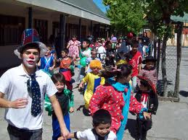
Los monitores vivieron sus 10 a 15 días “internos” en cada turno, asistidos por FMA y SDB.
¡Ahí se cultivó la vocación salesiana, en la acción-servicio a los más pobres; en la reflexión sobre Don Bosco y su quehacer pastoral; y en la celebración eucarística diaria, junto a la gran amistad que surgió entre los monitores!

Slide 12

Y después de las Colonias... ¿qué?
Los monitores, las monitoras, los salesianos, nos seguimos viendo después de las Colonias. Y durante el año 1974, desde Abril hacia delante, empezamos a reunirnos algunos Domingo por los grupos de origen de los monitores.
Del conjunto de estos grupos que tenían su pequeña estructura grupal y asesoramiento, nació el entonces “Movimiento Juvenil Salesiano”, para seguir cultivando la espiritualidad salesiana, la amistad, por la necesidad de estar juntos y de expresar el carisma salesiano con estilo juvenil.

Slide 13
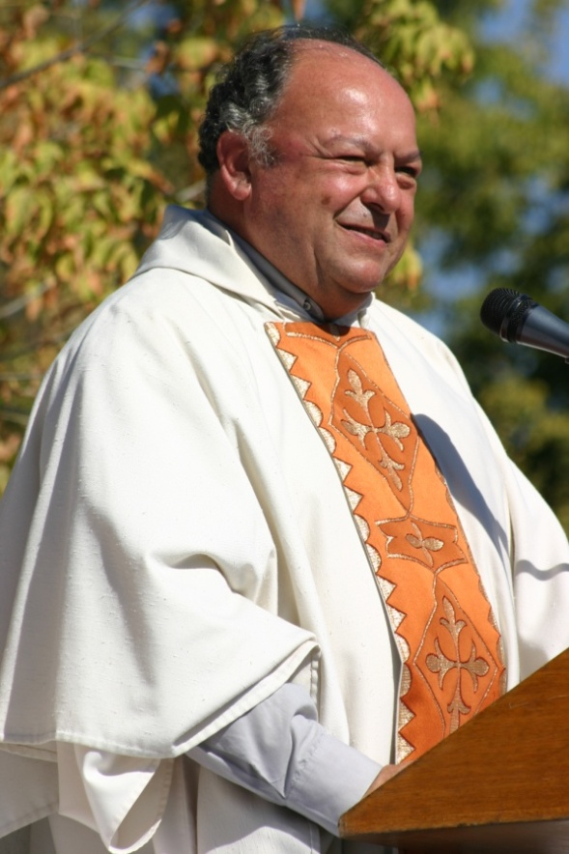
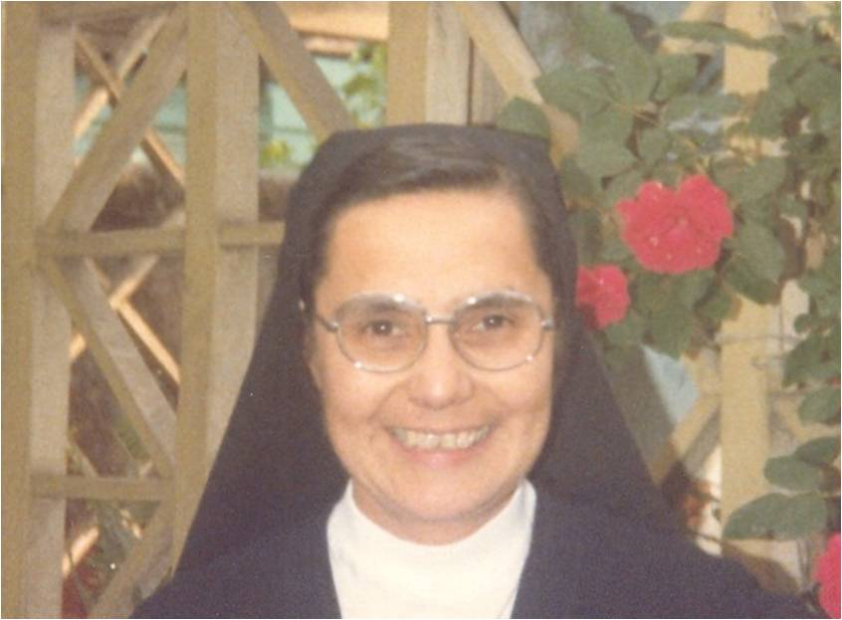
El P. Inspector de entonces, el P. Sergio Cuevas, sor Teresa Allende, sor Gladys Vilches y el P. Hugo Strahsburger, tratamos de canalizar esta manifestación juvenil del carisma salesiano, y propusimos a los jóvenes estructurar estas hermosas esperanzas.

Slide 14
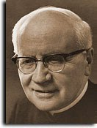
Cuando vino el P. Luis Ricceri, Rector Mayor de los salesianos, en visita a Chile, se reunió en Mayo de 1974 con este grupo de jóvenes ya organizados –unos 90- y tuvo una reunión con ellos en la Gratitud Nacional. Allí ellos le dijeron que eran “salesianos laicos”, jóvenes con el estilo de Don Bosco.
Al P. Ricceri le gustó mucho, pero les dijo que no eran “salesianos laicos”, pues este apelativo estaba reservado a los religiosos salesianos con votos llamados “coadjutores”.
Sin embargo, la idea quedó.

Slide 15
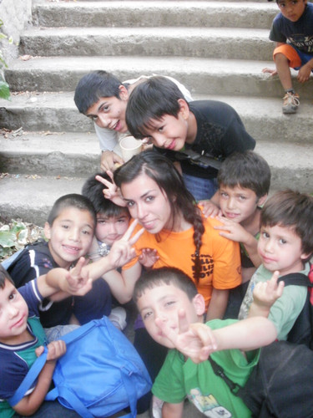
El M.J.S., su consolidación y desarrollo más allá de Chile
Luego vino la organización y más tarde el marco teórico sobre el M.J.S. Se creó una Coordinación Inspectorial del MJS, elegida por los jóvenes de las comunidades ya formadas.
El año siguiente, 1975, se hicieron Colonias en Provincias y surgieron nuevos grupos y comunidades del MJS.
Se decidió organizar la estructura interna de las comunidades.

Slide 16
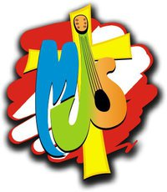

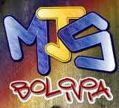

Se las llamó “Comunidades de Encuentro” a las de la primera etapa; luego se pasaría a las “Comunidades de Camino”; y después a las “Comunidades Apostólicas”. Con sus respectivos objetivos, metodología de formación, signos y promesa. Y se cuidó también el asesoramiento.
Pronto los salesianos de Paraguay y de Argentina, y luego los de Venezuela y Ecuador, quisieron hacer el MJS en sus respectivos países.

